Slide 1

Expansão do Modelo Preditivo para Taquiarritmias Ventriculares em Laminopatias
Proposta de Inclusão de Fibrose Miocárdica (RMC) e Duração do QRS
Alexandre da Fonseca RA 1141352423034
Disciplina: Aprendizado de Máquina | FATEC Jundiaí | 2026
Prof. Matheus Fuini

Slide 2
O que são Laminopatias?
Contexto Clínico
• Doenças genéticas causadas por mutações no gene LMNA
◦ Gene LMNA codifica as proteínas Lamina A/C — estrutura do núcleo celular
◦ Afetam principalmente o coração e o músculo esquelético
• Principal risco cardíaco: Taquiarritmia Ventricular Ameaçadora à Vida (LTVTA)
◦ LTVTA = TV sustentada, FV ou morte súbita cardíaca
◦ Incidência acumulada em 5 anos: ~18% nos portadores de mutação LMNA
• Prevenção: cardiodesfibrilador implantável (CDI) — mas indicação é difícil de definir
◦ Necessidade de estratificação de risco precisa para decidir quem implanta o CDI

Slide 3
Modelo de Wahbi et al. (2019) — Referência Atual
Fine-Gray (risco sub-distribuição) para riscos competidores — LTVTA vs. Óbito
Variável | Tipo | Hazard Ratio | Interpretação
Sexo masculino | Binária | 2,43 | ↑ 143% risco
Mutação não-missense | Binária | 2,54 | ↑ 154% risco
Bloqueio AV ≥1º grau | Binária | 2,87 | ↑ 187% risco
TVNS | Binária | 2,75 | ↑ 175% risco
FEVE (por 10% ↑) | Contínua | 0,64 | ↓ 36% risco
C-index: 0,776 (derivação) · 0,800 (validação externa)
Coorte: 311 pacientes europeus com mutação LMNA confirmada · 5 anos de seguimento

Slide 4
Nossa Proposta — Duas Novas Variáveis
Hipóteses de Pesquisa
• LGE por Ressonância Magnética Cardíaca (RMC)
◦ LGE = Late Gadolinium Enhancement → detecta fibrose miocárdica
◦ Fibrose = substrato para reentrada e arritmias ventriculares
◦ Hipótese: HR = 2,0 – 4,0
• Duração do QRS (ECG de superfície)
◦ QRS ≥120 ms indica distúrbio de condução intraventricular
◦ Associado a disfunção elétrica e mecânica do VE
◦ Hipótese: HR = 1,10 – 1,30 a cada 10 ms
• Objetivo: verificar se as novas variáveis melhoram o poder discriminativo do modelo

Slide 5

Metodologia — Dataset Sintético Parametrizado
Dados Simulados — validados contra literatura
• n = 600 pacientes simulados (numpy.random.seed = 42)
◦ Parâmetros calibrados a partir da coorte Wahbi et al. (2019)
• Geração de eventos: distribuição Weibull com riscos competidores
◦ Evento 1 — LTVTA: 12,8% (77 pacientes) → ~18% em 5 anos
◦ Evento 2 — Óbito competidor: 9,5%
◦ Censura administrativa: 77,7% · 5% perda aleatória de seguimento
• Calibração automática da taxa base (scipy.optimize.brentq) para atingir 18% em 5 anos
◦ Coeficientes de simulação derivados de ln(HR) da literatura
• Tempo médio de seguimento: 4,33 ± 1,3 anos

Slide 6
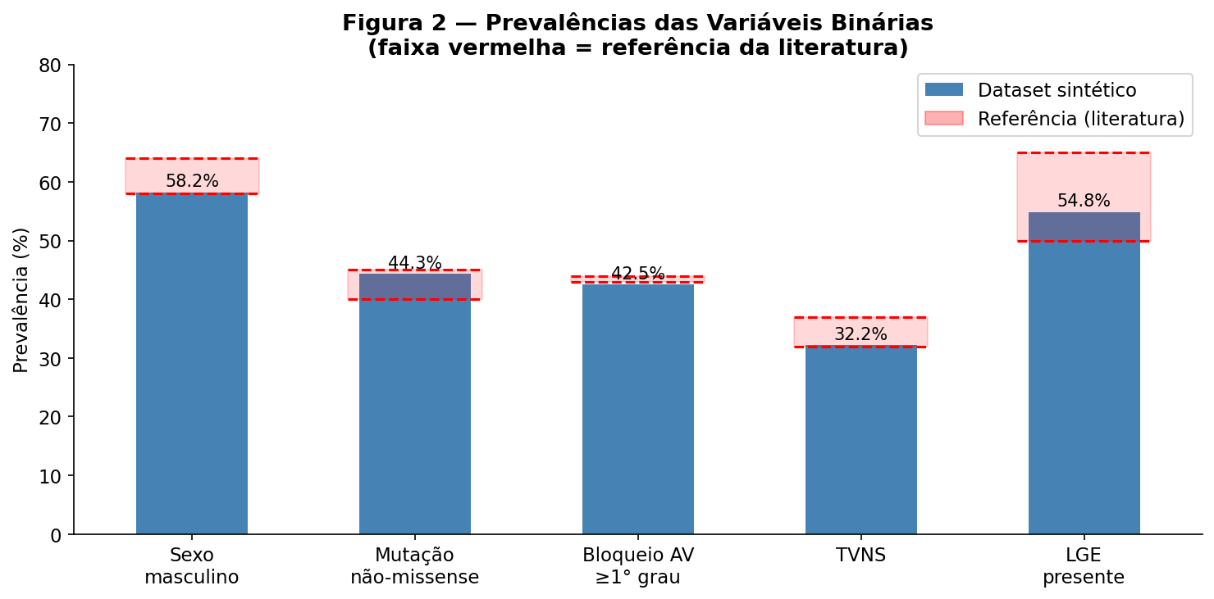

Análise Exploratória — Prevalências vs. Literatura

Slide 7

Modelo de ML — Cox com Riscos Competidores
• Abordagem: Regressão de Cox causa-específica
◦ Biblioteca: scikit-survival (Python) · CoxPHSurvivalAnalysis
◦ Modelagem separada para cada causa de evento (LTVTA / Óbito)
• Por que não Fine-Gray exato?
◦ Fine-Gray exato requer pacote cmprsk do R
◦ Cox causa-específica é metodologicamente válido para comparação relativa de C-index
◦ Mesma população → comparação justa entre Modelo Original e Expandido
• Avaliação de desempenho
◦ C-index de Harrell (discriminação): capacidade de ordenar pacientes por risco
◦ NRI (Net Reclassification Index): melhora de classificação com limiar de 7%
◦ Análise de sensibilidade: variar HR_LGE ∈ [2,0;4,0] e HR_QRS ∈ [1,10;1,30]

Slide 8

Fine-Gray vs. Cox Causa-Específica
Cox Causa-Específica
Fine-Gray (Subdistribution Hazard)
Modela a taxa condicional de LTVTA
Modela diretamente a probabilidade
dado que o paciente ainda está vivo
acumulada real de LTVTA — CIF F(t)
• Competing events → censurados
• Competing events → ficam no risco
(saem do conjunto de risco)
com peso → 0 ("pacientes mortos-vivos")
• Pergunta respondida:
• Pergunta respondida:
"Quais fatores aumentam a TAXA
"Qual a CHANCE REAL de LTVTA
de LTVTA entre os ainda vivos?"
em 5 anos, considerando morte?"
• Melhor para inferência etiológica
• Melhor para predição absoluta de risco
• Disponível no scikit-survival ✓
• Requer cmprsk (R) — não disponível em Python
Por que Cox causa-específica é válido neste estudo?
Objetivo = COMPARAR dois modelos na mesma população, não estimar risco absoluto. O C-index mede apenas a capacidade de ORDENAR pacientes por risco — e essa ordenação é equivalente entre Cox e Fine-Gray na mesma coorte. A escolha não altera a conclusão.

Slide 9
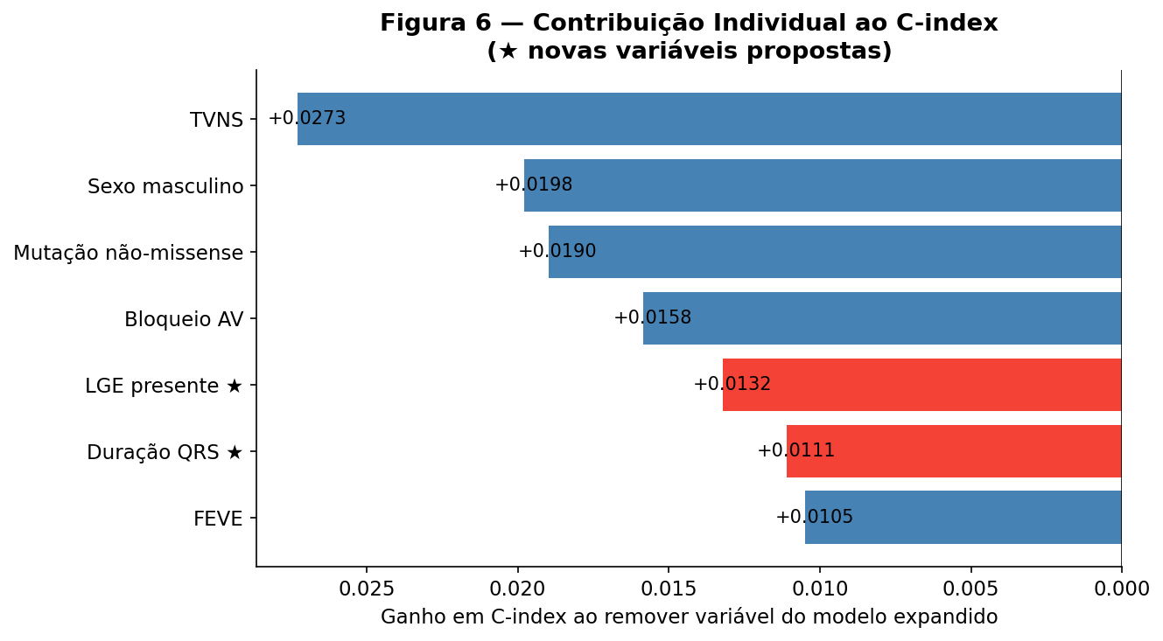

Resultados — Hazard Ratios Estimados
Variável | HR Wahbi (ref.) | HR Modelo Orig. | HR Modelo Exp.
Sexo masculino | 2,43 | 2,41 | 2,75
Mutação não-missense | 2,54 | 2,47 | 2,48
Bloqueio AV | 2,87 | 3,32 | 2,59
TVNS | 2,75 | 2,60 | 2,63
FEVE (por 10% ↑) | 0,64 | 0,97 | 0,97
LGE presente [NOVO] | — | — | 2,26 ✓
QRS / 10 ms [NOVO] | — | — | 1,23 ✓
✓ Ambas as hipóteses confirmadas nas faixas esperadas

Slide 10
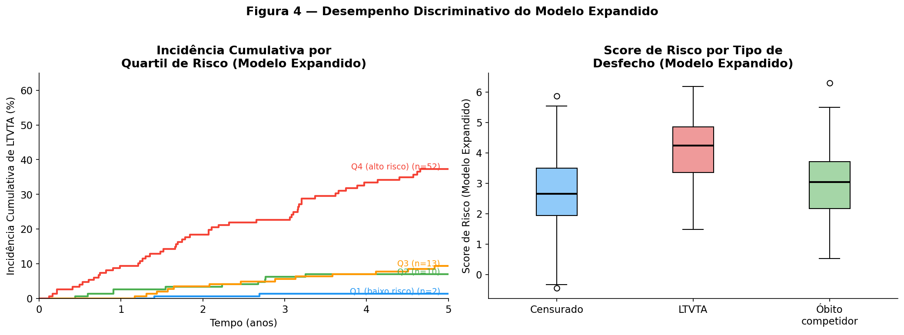

Resultados — Desempenho Discriminativo (C-index)
Modelo Original (5 var.) C-index = 0,768
Modelo Expandido (7 var.) C-index = 0,794 (+0,026)
NRI Total: +2,6% (limiar 7% de risco em 5 anos)

Slide 11
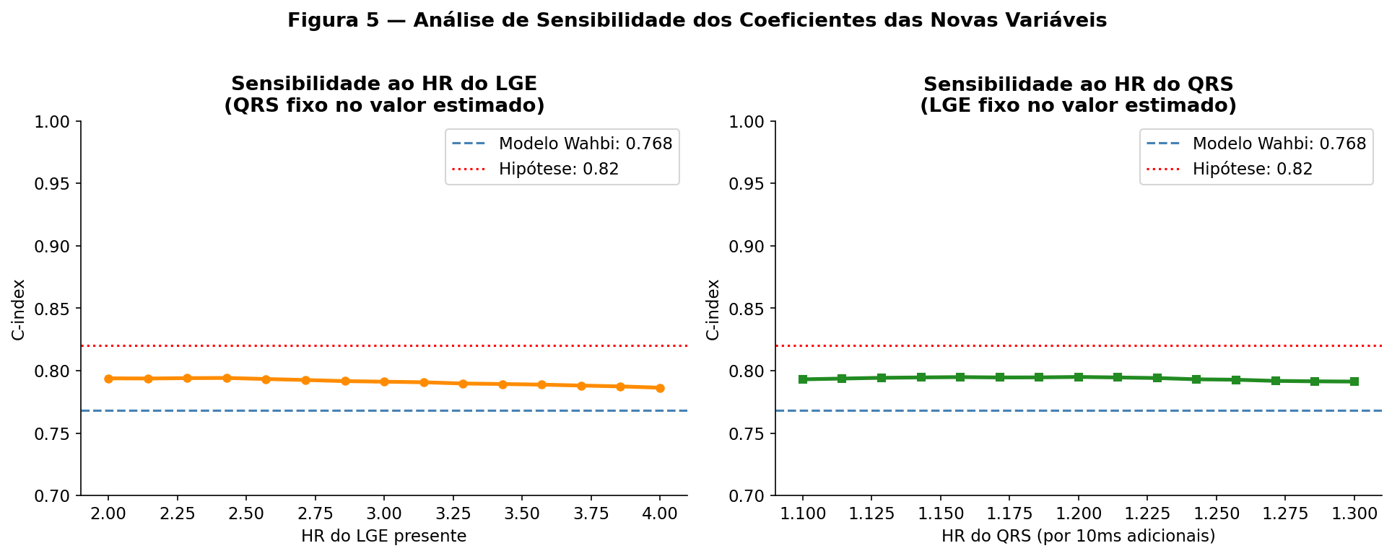

Análise de Sensibilidade — Robustez do Resultado
C-index do Modelo Expandido permanece acima do Original em TODA a faixa de HR testada

Slide 12
Limitações do Estudo
• Dados sintéticos — não substituem coorte clínica real
◦ Gerados a partir de parâmetros da literatura, não pacientes reais
• n = 77 eventos (LTVTA) — poder amostral limitado
◦ Hipótese de C-index > 0,82 não confirmada (obtido: 0,794)
◦ Hipótese de NRI ≥ 10% não confirmada (obtido: +2,6%)
• Implementação Cox causa-específica vs. Fine-Gray exato
◦ Fine-Gray exato exigiria o pacote cmprsk do R
◦ Diferença metodológica não invalida comparação relativa entre modelos
• Próximos passos para validação real
◦ Aplicar a coorte clínica prospectiva com dados de RMC e ECG
◦ Validação externa independente

Slide 13
Conclusões e Implicações Clínicas
• LGE (fibrose por RMC) e QRS se confirmam como preditores relevantes
◦ HR LGE = 2,26 ✓ (hipótese: 2,0–4,0)
◦ HR QRS = 1,23/10ms ✓ (hipótese: 1,10–1,30)
• Melhora consistente do C-index: 0,768 → 0,794 (+3,4%)
◦ Confirmado em 100% dos cenários da análise de sensibilidade
• Implicação clínica direta
◦ RMC deveria ser incluída nos protocolos de estratificação de LTVTA em laminopatias
◦ QRS ≥120 ms é marcador de risco incremental de baixo custo
• Análise computacional disponível no Google Colab (link no artigo)
◦ Reprodutível: seed=42, sem dados de pacientes reais
Obrigado!

